Slide 1
第三章 区域经济发展理论与发展模式

Slide 2
第三章 区域经济发展理论与发展模式
主要内容
1、区域经济发展的内涵
1、区域经济发展概念与发展阶段
2、区域经济发展的形式
3、区域经济发展的阶段
1、区外需求：输出基础理论
2、区外供给：哈罗德-多马区域模型
2、区位经济发展理论
3、要素禀赋与区域经济增长
4、区域经济发展机制
3、不同发展模式及中国发展模式变化过程
1、经济发展的均衡与非均衡模式
2、中国区域经济发展模式的变化

Slide 3
第一节 区域经济发展概念与发展阶段
区域经济发展是指现在比过去、将来比现在能生产更多的财富来满足该区域居民日益增长的物质和文化需求的经济活动过程。
狭义的区域经济发展是指一个区域内的社会总财富的增加，用货币形式表示就是国内生产总值的增加，用实物形式表示就是各种产品生产总量的增加。
广义的区域经济发展则还包括对人口数量的调节，人均国民生产总值的提高，以及产品需求量的增加等。
区域经济发展是一个长期的时间序列过程，必须从一个相当长的历史时期来观察，才可能发现增长的长期趋势。由于经济本身所具有的波动性，增长也常常呈现出波动的态势。
1、区域经济发展的内涵
1.区域经济发展的概念
2.区域经济发展的过程

Slide 4
第一节 区域经济发展概念与发展阶段
区域经济生产要素包括土地（资源）、资本、劳动力和技术，有了这四类要素的投入，一个地区的经济就能够增长，这是区域经济发展的必要条件。
一切与经济相关联的条件和环境都可能会影响到区域经济的增长，但在对区域经济进行分析时，为便于定量分析，都假定其他影响因素固定不变。
区域经济发展包括三种情况：第一种是量的扩张，是区域经济发展的简单、初级形式；第二种是质的提高，是区域经济发展的质的提升，是区域经济发展到一定程度后所追求的经济发展的重要方式；第三种既包含量的扩张，也包含质的提高，是区域经济发展的普遍形式。
3.区域经济生产要素
2、区域经济发展的形式

Slide 5
第一节 区域经济发展概念与发展阶段
量的扩张
规模扩大
增长幅度和增长速度
狭义
生产过程中所耗费的资源的价值量
质的改善
广义
资本积累的增加，
生产条件的改善，
投入要素的节约，
产品质量的提高，
生态环境的改善，等等
技术结构
合理化和高级化
结构优化
所有制结构
以公有制为主体，多种所有制共同发展
消费与积累结构
积累-消费比例

Slide 6
第一节 区域经济发展概念与发展阶段
3、区域经济发展的阶段
美国经济学家罗斯托以主导产业、制造结构和人类的追求目标为标准，采用部门总量分析方法，提出了一个国家或区域的经济增长需经历的六个阶段。
罗斯托认为，传统社会生产力水平低下，产业结构单一，区域内的经济活动基本上是原始的农业活动，农业是居民和国家的主要收入来源。
此阶段即为起飞创造前提条件的阶段，是向起飞阶段过渡的阶段。这一阶段，农业制度开始变化；家庭手工业和商业逐渐兴起，出现专业化的分工和协作；资本市场开始发育，金融制度应运而生；区域不断发展，经济活动开始突破地域的限制，国内外贸易扩张。
1.传统社会阶段
2.起飞前准备阶段

Slide 7
第一节 区域经济发展概念与发展阶段
经过长期的积累，经济增长发生了质变，由缓慢增长进入持续、高速的增长阶段，即起飞阶段。起飞阶段相当于工业化的初期，是传统社会进入现代社会的分水岭，是社会变化质的飞跃。
罗斯托认为突破传统社会经济停滞状态实现经济起飞的三个基本条件是：高积累率、培植区域主导产业和变革制度。
起飞之后再经过五六十年的经济持续、稳定增长，就进入成熟阶段。成熟阶段的标志是技术上的成熟。这一阶段，新的主导产业部门（钢铁、电力、煤炭等）逐渐替代了旧的主导产业部门，成为带动经济增长的“火车头”；劳动力素质提高了，农业劳动力持续向工业部门转移；人口继续向区域集聚；新的管理方式、新的融资方式以及新的销售方式不断出现。
3.经济起飞阶段
4.成熟阶段

Slide 8
第一节 区域经济发展概念与发展阶段
经过成熟阶段的发展，经济水平大幅度提高，物质生活较为丰富，人们的基本生活已经得到满足，经济增长进入高额消费阶段。主导工业部门开始转移到生产耐用消费品和服务业。这一阶段的经济特点是“服务型”经济和“福利型”经济。
随着物质生活水平进一步提高，耐用消费品的边际效用趋于递减，人们开始追求生活的舒适，消费倾向的改变对第三产业提出了更高的要求。提供劳务和提高生活质量的服务部门替代了生产耐用消费品的部门，成为推动经济增长的新的主导部门。
5.高额消费阶段
6.追求生活质量阶段

Slide 9
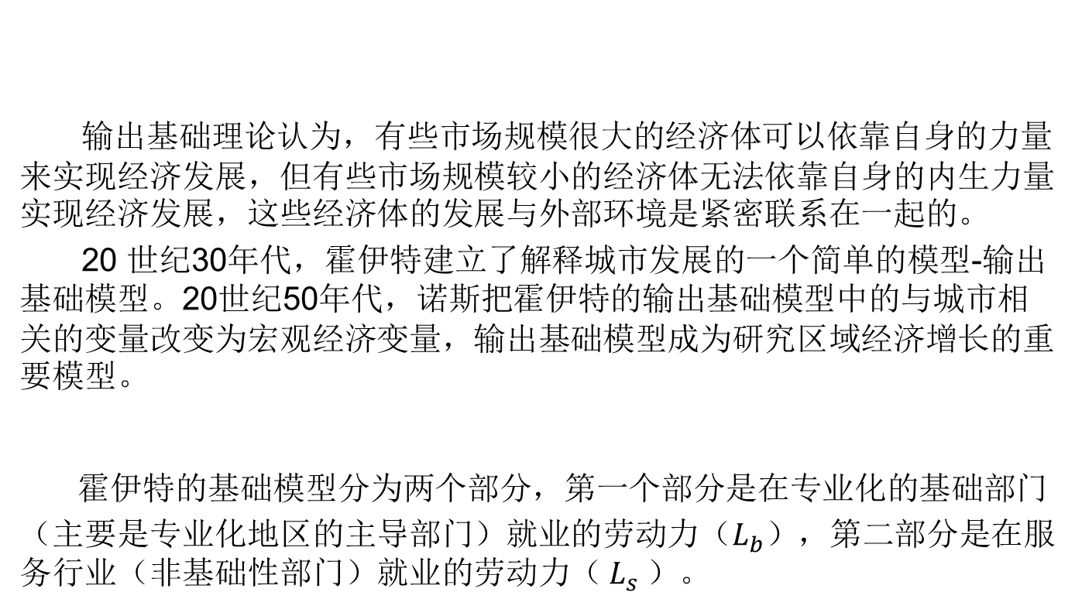
第二节 区域经济发展理论
1、区外需求：输出基础理论
输出基础理论认为，有些市场规模很大的经济体可以依靠自身的力量来实现经济发展，但有些市场规模较小的经济体无法依靠自身的内生力量实现经济发展，这些经济体的发展与外部环境是紧密联系在一起的。
20 世纪30年代，霍伊特建立了解释城市发展的一个简单的模型-输出基础模型。20世纪50年代，诺斯把霍伊特的输出基础模型中的与城市相关的变量改变为宏观经济变量，输出基础模型成为研究区域经济增长的重要模型。
霍伊特的基础模型分为两个部分，第一个部分是在专业化的基础部门
（主要是专业化地区的主导部门）就业的劳动力（$L_{b}$），第二部分是在服务行业（非基础性部门）就业的劳动力（ $L_{s}$）。
1.霍伊特的输出基础模型

Slide 10
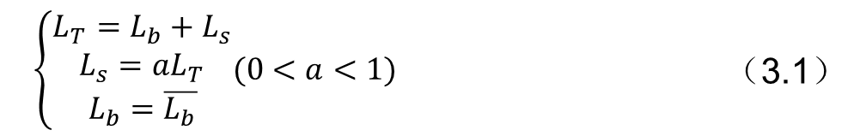
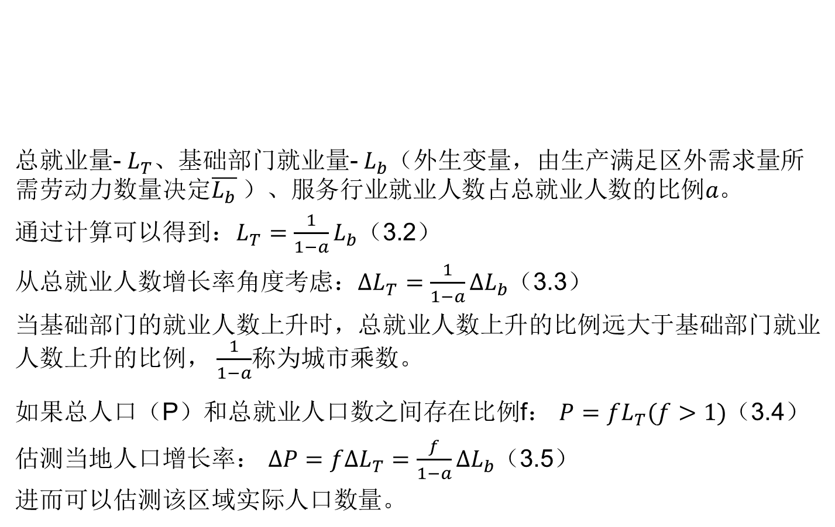
第二节 区域经济发展理论
总就业量- $L_{T}$、基础部门就业量- $L_{b}$（外生变量，由生产满足区外需求量所需劳动力数量决定$\overline{L_{b}}$）、服务行业就业人数占总就业人数的比例$a。$
通过计算可以得到：$L_{T}=\frac{1}{1−a}L_{b}$（3.2）
从总就业人数增长率角度考虑：$∆L_{T}=\frac{1}{1−a}{∆L}_{b}$（3.3）
当基础部门的就业人数上升时，总就业人数上升的比例远大于基础部门就业人数上升的比例， $\frac{1}{1−a}$称为城市乘数。
如果总人口（P）和总就业人口数之间存在比例f： $P=fL_{T}(f>1)$（3.4）
估测当地人口增长率： $∆P=f∆L_{T}=\frac{f}{1−a}{∆L}_{b}$（3.5）
进而可以估测该区域实际人口数量。
$$\left\{\begin{aligned}L_{T}=L_{b}+L_{s} \\ L_{s}=aL_{T} \\ L_{b}=\overline{L_{b}}\end{aligned}(0<a<1)\right.$$ | （3.1）

Slide 11
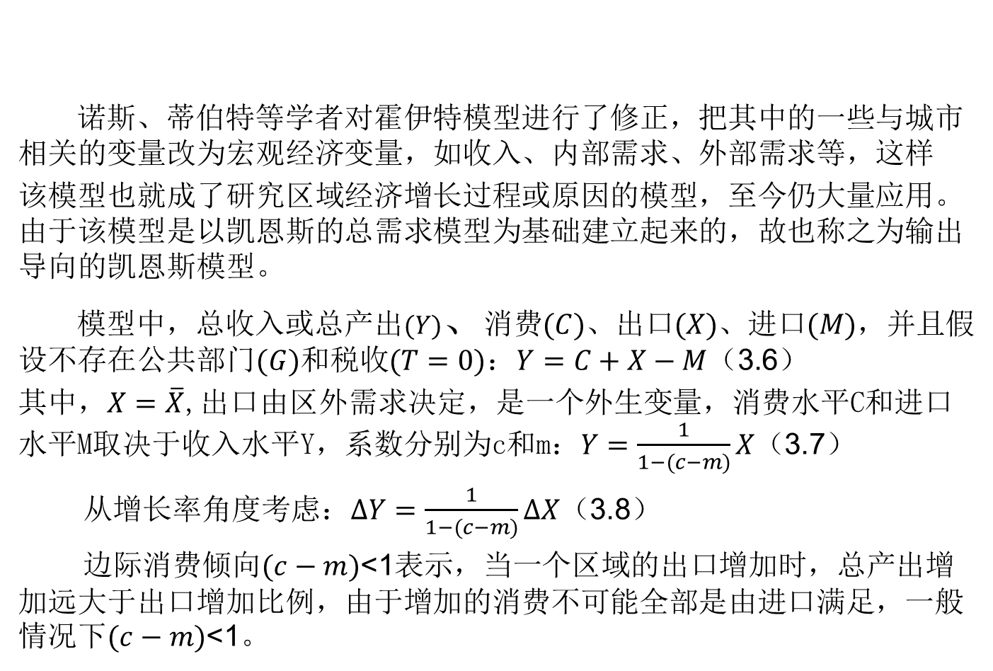
第二节 区域经济发展理论
诺斯、蒂伯特等学者对霍伊特模型进行了修正，把其中的一些与城市相关的变量改为宏观经济变量，如收入、内部需求、外部需求等，这样
该模型也就成了研究区域经济增长过程或原因的模型，至今仍大量应用。由于该模型是以凯恩斯的总需求模型为基础建立起来的，故也称之为输出导向的凯恩斯模型。
模型中，总收入或总产出$(Y)$、消费$(C)$、出口$(X)$、进口$(M)$，并且假设不存在公共部门$(G)$和税收$(T=0)$：$Y=C+X−M$（3.6）
其中，$X=\overline{X}$,出口由区外需求决定，是一个外生变量，消费水平C和进口水平M取决于收入水平Y，系数分别为c和m：$Y=\frac{1}{1−(c−m)}X$（3.7）
从增长率角度考虑：$∆Y=\frac{1}{1−(c−m)}∆X$（3.8）
边际消费倾向$(c−m)$<1表示，当一个区域的出口增加时，总产出增加远大于出口增加比例，由于增加的消费不可能全部是由进口满足，一般情况下$(c−m)$<1。
2.霍伊特模型的修订版

Slide 12
第二节 区域经济发展理论
区外需求或出口（区外需求可以用出口值或基础部门生产的产品外销数量来表示）决定本地区的经济增长。
区外需求带动本地经济发展，主要是通过对当地产出的乘数效应和对当地基础生产部门就业人数的乘数效应而实现的。
发展速度快的地区是长期以来能够保持一定贸易顺差的地区，那些进口倾向较大的地区，产出乘数效应没有发挥正向效应。
结论

Slide 13
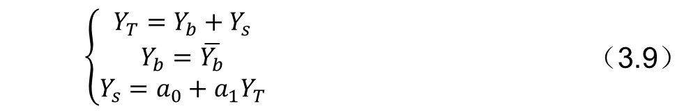
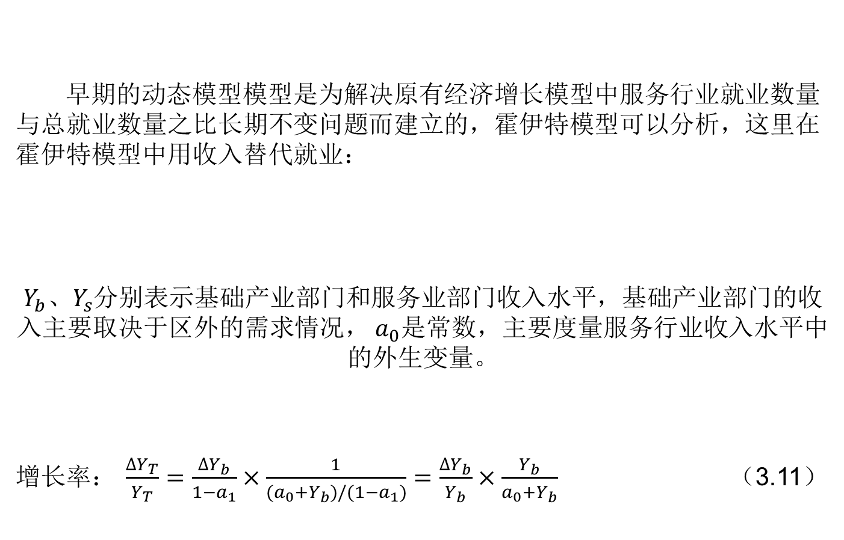
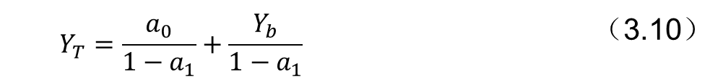
第二节 区域经济发展理论
早期的动态模型模型是为解决原有经济增长模型中服务行业就业数量与总就业数量之比长期不变问题而建立的，霍伊特模型可以分析，这里在霍伊特模型中用收入替代就业：
$Y_{b}、Y_{s}$分别表示基础产业部门和服务业部门收入水平，基础产业部门的收入主要取决于区外的需求情况， $a_{0}$是常数，主要度量服务行业收入水平中的外生变量。
增长率： $\frac{{∆Y}_{T}}{Y_{T}}=\frac{∆Y_{b}}{1−a_{1}}×\frac{1}{(a_{0}+Y_{b})/(1−a_{1})}=\frac{∆Y_{b}}{Y_{b}}×\frac{Y_{b}}{a_{0}+Y_{b}}$ （3.11）
3.动态模型
$$\left\{\begin{aligned}Y_{T}=Y_{b}+Y_{s} \\ Y_{b}=\overline{Y_{b}} \\ Y_{s}=a_{0}+a_{1}Y_{T}\end{aligned}\right.$$ | （3.9）
$$Y_{T}=\frac{a_{0}}{1−a_{1}}+\frac{Y_{b}}{1−a_{1}}$$ | （3.10）

Slide 14
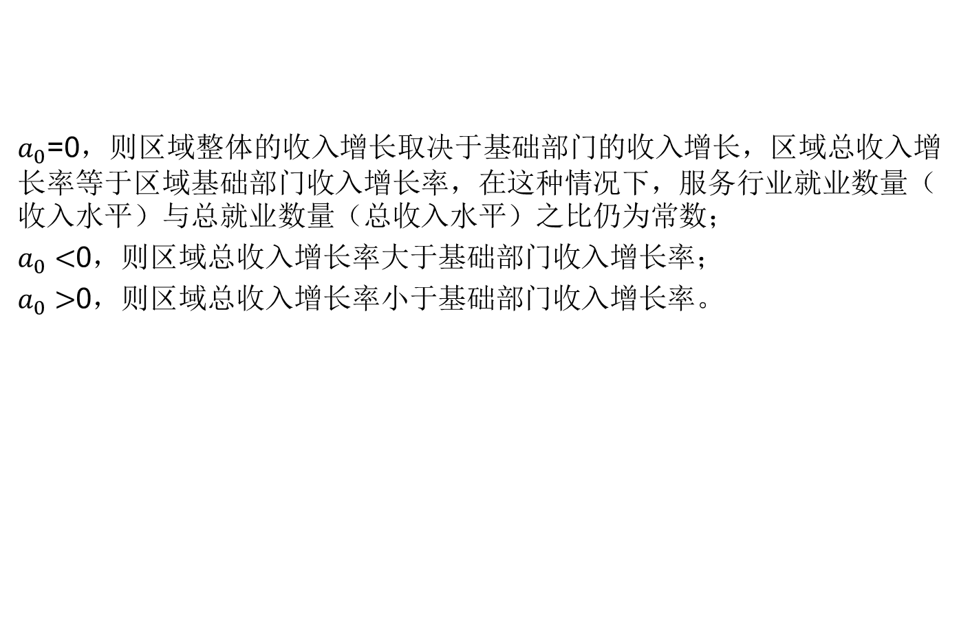
第二节 区域经济发展理论
$a_{0}$=0，则区域整体的收入增长取决于基础部门的收入增长，区域总收入增长率等于区域基础部门收入增长率，在这种情况下，服务行业就业数量（收入水平）与总就业数量（总收入水平）之比仍为常数；
$a_{0}<$0，则区域总收入增长率大于基础部门收入增长率；
$a_{0}>$0，则区域总收入增长率小于基础部门收入增长率。
3.动态模型
4.输出基础模型评价
区域经济增长的输出基础模型最大的优点是从小型经济体出发研究区域经济发展问题。
但模型也存在一些缺陷，理论不能解释区域之间存在异质性的原因；强调总体而忽略不同生产活动或不同专业化部门的区别；忽略了为本地区服务的服务行业的发展。
Notes:
据美国多个地区的研究，美国的$a_{0}小于$0 ，这意味着美国区域收入水平增长率总是高于基础部门收入增长率的。这同时告诉我们，美国的服务行业收入增长率高于基础部门收入增长率，而这种服务行业高收入增长率主要来自大量的公共部门的投资。

Slide 15
第二节 区域经济发展理论
（1）区域优势产业的概念
比较概念，建立在一个区域在区域之间同类产业比较基础上
具有相对性和层次性
区域优势产业存在多样性
与区域主导产业不同之处
竞争概念，通过产业组织活动获得竞争优势
（2）区域优势产业的识别与选择
各地区优势产业的标志就是在全国市场上占有较大的市场份额。这种较大份额既反映着区际市场对具体地区、具体产品的需求程度，同时意味着区际市场对具体地区、具体产品优势的认可程度。
5.基础部门的确定和选择

Slide 16
第二节 区域经济发展理论
2、区外供给：哈罗德-多马区域模型
美国学者哈罗德和多马相继考察了一个经济体维持多大经济增长率才能保证该地区宏观经济的均衡问题。当能够从区外输入资本和生产资料时，这种区外输入是决定本地的经济增长率的关键因素，相对于那些实行闭关自守的地区，区外输入使实现经济均衡增长的条件更宽松，更容易实现长期的经济增长。
哈罗德-多马模型与输出基础模型的不同点：
前者强调区外投资，后者强调区外需求
哈罗德-多马模型中，储蓄不再是有效需求的扣除项，而是生产性投资的主要源泉
1.哈罗德-多马的初始模型

Slide 17
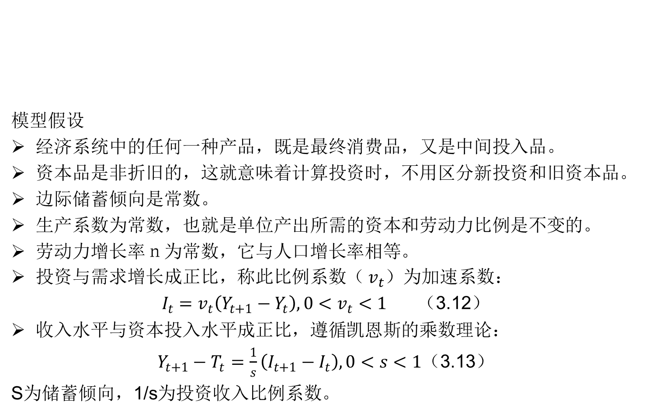
第二节 区域经济发展理论
模型假设
经济系统中的任何一种产品，既是最终消费品，又是中间投入品。
资本品是非折旧的，这就意味着计算投资时，不用区分新投资和旧资本品。
边际储蓄倾向是常数。
生产系数为常数，也就是单位产出所需的资本和劳动力比例是不变的。
劳动力增长率ｎ为常数，它与人口增长率相等。
投资与需求增长成正比，称此比例系数（ $v_{t}$）为加速系数：
$I_{t}=v_{t}\left(Y_{t+1}−Y_{t}\right),0<v_{t}<1$ （3.12）
收入水平与资本投入水平成正比，遵循凯恩斯的乘数理论：
$Y_{t+1}−T_{t}=\frac{1}{s}\left(I_{t+1}−I_{t}\right),0<s<1$（3.13）
S为储蓄倾向，1/s为投资收入比例系数。
1.哈罗德-多马的初始模型

Slide 18
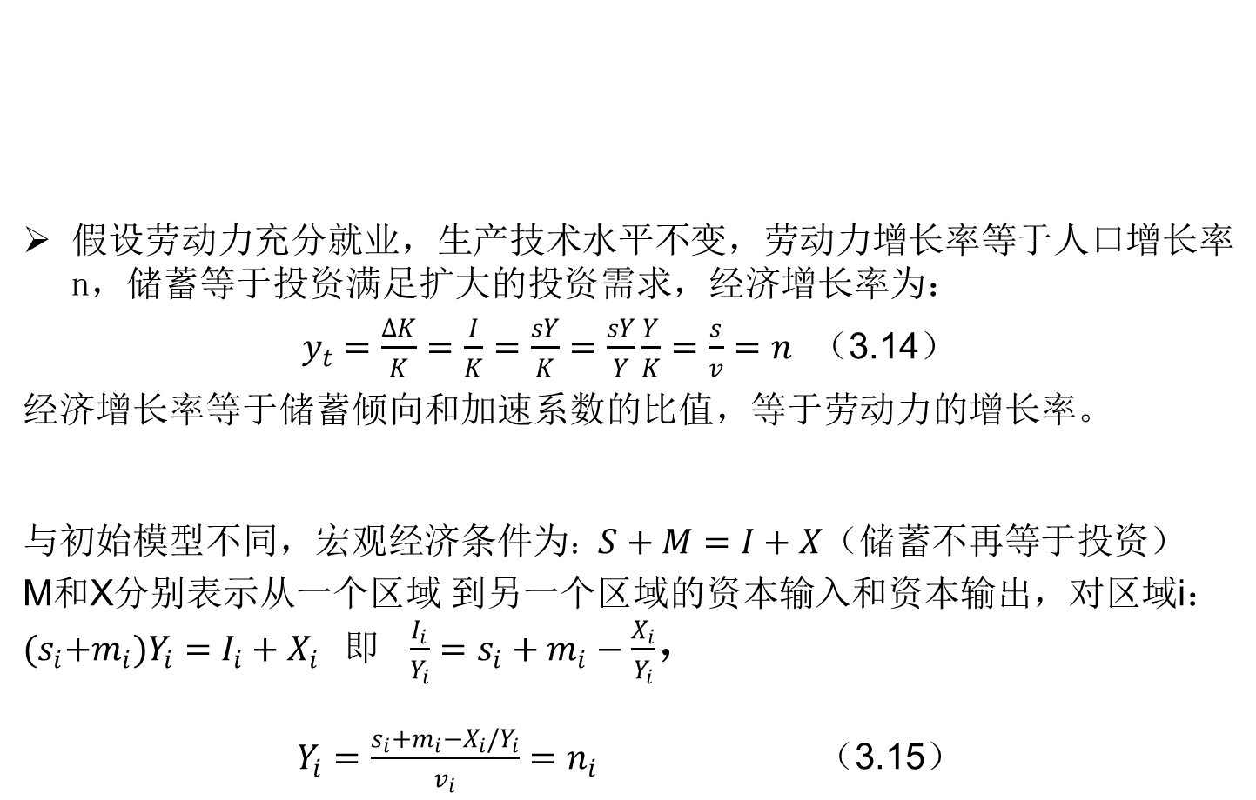
第二节 区域经济发展理论
假设劳动力充分就业，生产技术水平不变，劳动力增长率等于人口增长率n，储蓄等于投资满足扩大的投资需求，经济增长率为：
$y_{t}=\frac{∆K}{K}=\frac{I}{K}=\frac{sY}{K}=\frac{sY}{Y}\frac{Y}{K}=\frac{s}{v}=n$ （3.14）
经济增长率等于储蓄倾向和加速系数的比值，等于劳动力的增长率。
与初始模型不同，宏观经济条件为：$S+M=I+X$（储蓄不再等于投资）
M和X分别表示从一个区域 到另一个区域的资本输入和资本输出，对区域i：${(s}_{i}+m_{i})Y_{i}=I_{i}+X_{i} 即 \frac{I_{i}}{Y_{i}}=s_{i}+m_{i}−\frac{X_{i}}{Y_{i}}$，
$Y_{i}=\frac{s_{i}+m_{i}−X_{i}/Y_{i}}{v_{i}}=n_{i}$ （3.15）
1.哈罗德-多马的初始模型
2.哈罗德-多马的区域模型

Slide 19
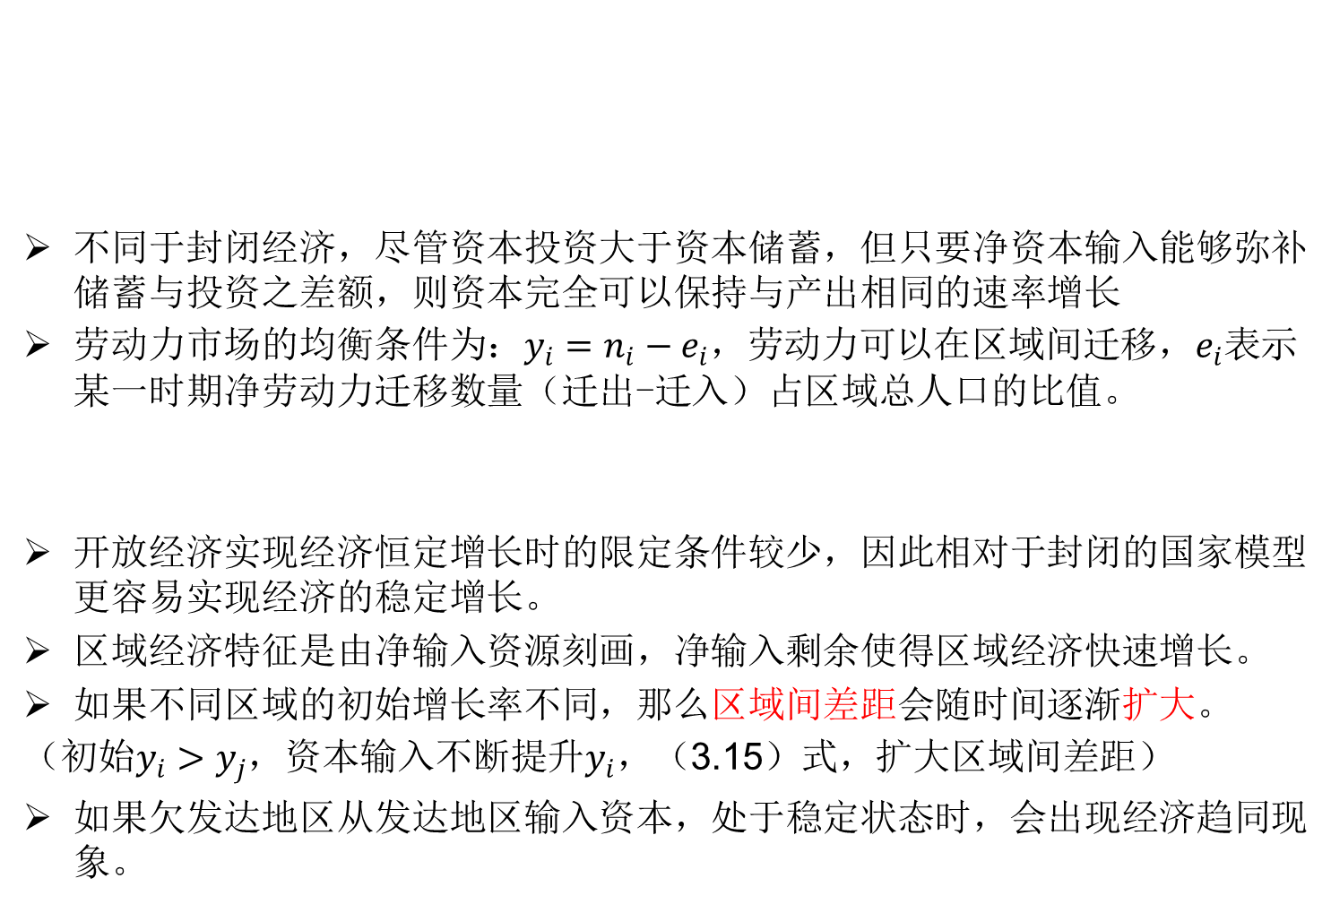
第二节 区域经济发展理论
不同于封闭经济，尽管资本投资大于资本储蓄，但只要净资本输入能够弥补储蓄与投资之差额，则资本完全可以保持与产出相同的速率增长
劳动力市场的均衡条件为：$y_{i}=n_{i}−e_{i}$，劳动力可以在区域间迁移，$e_{i}$表示某一时期净劳动力迁移数量（迁出-迁入）占区域总人口的比值。
开放经济实现经济恒定增长时的限定条件较少，因此相对于封闭的国家模型更容易实现经济的稳定增长。
区域经济特征是由净输入资源刻画，净输入剩余使得区域经济快速增长。
如果不同区域的初始增长率不同，那么区域间差距会随时间逐渐扩大。
（初始$y_{i}>y_{j}$，资本输入不断提升$y_{i}$，（3.15）式，扩大区域间差距）
如果欠发达地区从发达地区输入资本，处于稳定状态时，会出现经济趋同现象。
2.哈罗德-多马的区域模型
结论

Slide 20
第二节 区域经济发展理论
哈罗德-多马模型可以很好地解释区域经济现象，有限的区内储蓄、较低的资本与产出之比以及负向贸易平衡是阻碍区域经济发展的主要因素。
尽管哈罗德－多马区域模型提供了许多具有借鉴意义的观点和主张，但也存在一些缺陷：
首先无法预测区及生产要素转移能否实现均衡；
其次无法很清晰地揭示出区域经济发展差距是收敛还是趋同的问题；
第三，欠发达地区是资本的净输入地区，但没能解释这些欠发达地区 资本吸收能力来自何处的问题。
2.哈罗德-多马的区域模型
评价

Slide 21
第二节 区域经济发展理论
一个地区能够生产出口品，或者在区际劳动分工中占有一席之地，意味着该地区在市场上具有较强的竞争优势。如果从要素禀赋角度来考虑竞争优势，则某一地区相对于其他地区具有某种竞争优势，主要在于区际要素禀赋的非均衡以及要素生产率的差异。因此从这种理论来考虑，商品贸易和生产要素流动可以调整区际商品和生产要素相对价格，可以提高区域生产能力，也可以实现劳动力的充分就业。
区际贸易理论认为区域间存在商品贸易而不是生产要素转移，而且要素生产率的区际差异使得有些区域在某种产品生产领域具有比较优势因而可以实现以较低价格的商品出口，而且如果某一区域生产某种产品时的劳动生产率较低，则这些区域倾向于从区外市场购入这些产品而不是自己来生产这种产品。
3、要素禀赋与区域经济增长

Slide 22
第二节 区域经济发展理论
模型假设
商品市场是完全竞争的；
要素市场完全竞争，这意味着生产要素是根据其边际生产率获得收益，且保证厂商收益最大化；
通过劳动力工资水平的灵活调整，实现劳动力充分就业；
生产要素在区域之间完全自由流动，要素流动无成本；
不存在商品贸易；
生产要素的动态变化决定资本／劳动之比，因此生产产品的两种生产要素之间完全可以替代。
3、要素禀赋与区域经济增长
1.单部门模型

Slide 23
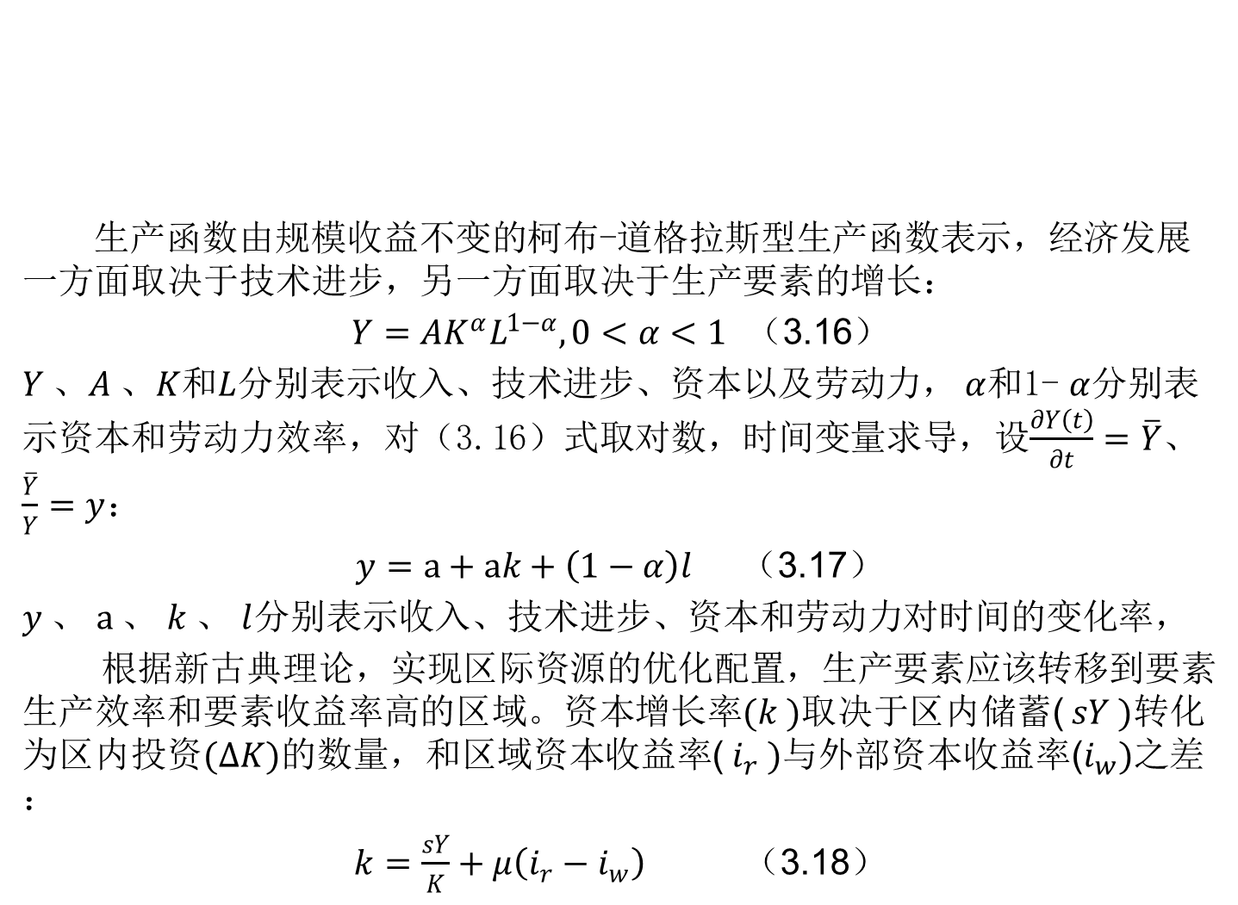
第二节 区域经济发展理论
生产函数由规模收益不变的柯布-道格拉斯型生产函数表示，经济发展一方面取决于技术进步，另一方面取决于生产要素的增长：
$Y=AK^{α}L^{1−α},0<α<1$ （3.16）
$Y 、A$、$K$和$L$分别表示收入、技术进步、资本以及劳动力， $α$和1- $α$分别表示资本和劳动力效率，对（3.16）式取对数，时间变量求导，设$\frac{∂Y\left(t\right)}{∂t}=\overline{Y}$、$\frac{\overline{Y}}{Y}=y$：
$y=a+ak+\left(1−α\right)l$ （3.17）
$y$、 $a$、 $k$、 $l$分别表示收入、技术进步、资本和劳动力对时间的变化率，
根据新古典理论，实现区际资源的优化配置，生产要素应该转移到要素生产效率和要素收益率高的区域。资本增长率$(k )$取决于区内储蓄( $sY )$转化为区内投资$(∆K)$的数量，和区域资本收益率( $i_{r} )$与外部资本收益率($i_{w})$之差：
$k=\frac{sY}{K}+μ\left(i_{r}−i_{w}\right)$ （3.18）
1.单部门模型

Slide 24
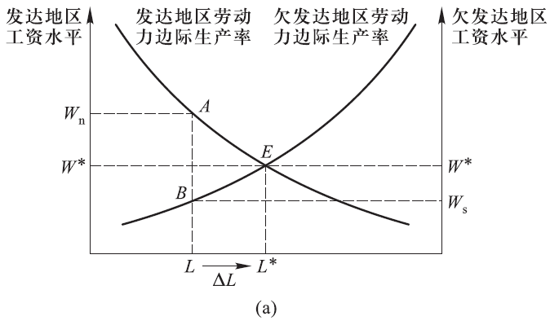
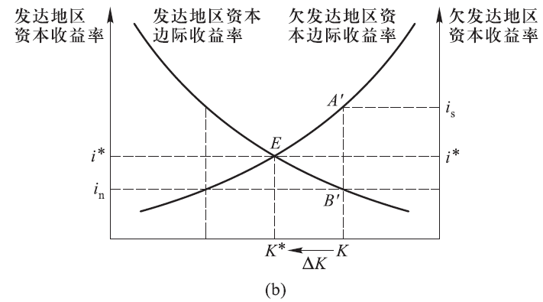

第二节 区域经济发展理论
劳动力增长率取决于人口增长率（ $n$）以及内部区域工资收益（ $W_{r}$）与外部区域工资收益（ $W_{w}$）之差：
$l=n+λ(W_{r}−W_{w})$ （3.19）
（3.18）式中$μ$和（3.19）式中$λ$分别表示资本和劳动力根据收益率和工资率差异发生转移的程度。
资本和劳动力的增长率相等时存在稳定均衡：
Notes:
现假设有两个区域，南部是欠发达地区，拥有丰富的劳动力但资本相对缺乏，北部是发达地区，拥有丰富的资本但劳动力相对缺乏。
此时，资本从发达的北部地区向欠发达的南部地区转移，而劳动力是从南部地区向北部地区转移。不同区域两种生产要素的生产率水平不同，如果某一区域某种
要素越稀缺其报酬就越高，因此劳动力向北转移，则可以提高劳动力的生产率，因而也可以提高其报酬水平；资本向南部转移，也可以提高资本生产率和资本收
益率。
当两个区域的要素生产率、要素报酬率、要素禀赋相同，因而实现完全就业时两个区域的收入水平相同，此时资源重新配置过程就结束。
图
横轴表示两个区域（欠发达地区劳动力丰富资本缺乏、发达地区资本丰富但劳动力缺乏）可利用的劳动力数量（图b资本量），劳动力（资本）边际生产率曲线下方的面积为该区域的产出量，（a）表示劳动力进行转移（资源重新配置给发达地区带来的产出量增长为$AEB$的面积），（b）表示资本转移（资本重新配置给欠发达地区带来的产出量增长为$A^{′}EB^{′}$。

Slide 25
第二节 区域经济发展理论
模型假设：
有两个区域，每个区域都有两种生产部门，一种生产产品供出口，劳动力生产率较高，称为制造业部门；一种生产产品供区内消费，劳动力生产率较低，称为农业部门。
贸易不平衡，贸易差额部分由私人资本流动所抵消。
完全竞争的产品市场，单个区域的销售数量不会影响整个经济系统的产品价格，而区内价格水平由当地供需状况所决定。
资本只使用在制造业中，但据证明，这种假设并不影响最终结果。
产品生产的规模收益不变。
要素边际生产率决定生产要素回报率。
生产要素成本等于要素边际产出值，此时保证厂商利润最大化。
1.两部门模型

Slide 26
第二节 区域经济发展理论
区域经济增长率变化过程：
在均衡状态下，区域经济增长率是稳定的，而且不同区域的经济增长率相同，每个区域的资本、劳动力和收入水平都按恒定速率增长。
在这种均衡状态下发生外生冲击：
受到某一区域高资本回报率的吸引，外部资本流入该区域，该区域出口品生产部门的资本存量大幅提升；
出口品价格水平的提高，提高了劳动力边际产出值（等于提高了劳动力的工资水平），扩大了当地厂商的劳动力需求；
由于劳动力报酬率很高，吸引本区域农业部门的劳动力和区外的劳动力；
最后，生产规模的扩大和出口品生产部门用工数量的增加对农业部门形成一种“回流效应”，即首先是扩大对产品的需求，接着是扩大生产规模和用工规模的扩大。
1.两部门模型

Slide 27
第二节 区域经济发展理论
结论：
在两部门模型中，生产规模的扩大主要来源于更有效地对制造业部门重新配置资源以及制造业部门更高的劳动生产率。从中得到与单部门模型中完全不同的两个重要结论。
生产要素流向高收入地区而不是低收入地区，现实中许多经济现象都支持这种结论。
区域经济增长率存在一种发散的趋势。（与哈罗德-多马模型结论相同）
1.两部门模型
Notes:
发散：一个地区因出口制造业产品而实现的收入不同于可支配收入，从其数量上讲，该收入等于从外部流入的资本的收益部分。作为可支配收入的一部分，区内储蓄不可能全部转化为区内投资，而资本短缺保证了资本要素的高回报率，这又激励区外资本的不断流入，结果是该区域的经济增长率持续高于其他区域。

Slide 28
第二节 区域经济发展理论
新古典模型的主要贡献强调了区域经济增长中的生产要素流动性的重要性
发达地区用工数量无限制扩大可能导致的要素回报率递减，将减弱该区域的竞争力。劳动密集型产业对欠发达地区是很有利的，但是这种区位优势是否足以弥补发达地区和欠发达地区之间的差距？
不足以，发达地区能够承受过度工业化和资本过度集聚所带来的报酬递减的不利影响，但欠发达地区只能以更低的单位劳动成本应对外来影响。
劳动力的流动问题。劳动力是否向经济发达地区转移取决于经济发达地区的经济状况；从经济欠发达地区向经济发达地区转移的劳动力，通常都是具有某种较高技能的劳动力，这种劳动力的流失减少了欠发达地区具有高技能和高效率的劳动力数量，这必然加大区际发展差距。
评价与讨论

Slide 29
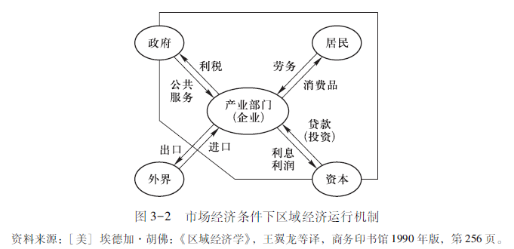
第二节 区域经济发展理论
区域经济的发展，实质上是区域经济主体利用有效手段追求自身物质利益的过程。在传统计划经济体制下，政府是区域经济的发动者、组织者和管理者；现代市场经济条件下，区域经济运行的主体是企业，产业部门是经济实体（中间部门），居民既是本区消费品的购买者，又是劳动力的提供者。外部世界指区外产业（不包括政府）、机构和个人。资本即金融部门和非金融部门的资金。
4、区域经济发展机制

Slide 30
第二节 区域经济发展理论
要素投入机制
资本、劳动和技术的投入，从区域经济来看，存在两个杠杆：其一是投入高效率部门的杠杆。其二是投入高效率地区的杠杆。
中间投入机制
中间产品投入对某些部门来说形成了其需求市场，而对另外一些部门来说又形成了其投入要素。
部门增长机制
区域经济发展可以具体化为各种产业部门的增长。在一定时期，可能有某一个或几个部门的增长速度很快，成为带动性的产业，从而区域经济获得整体上的增长。
例如，北京市近年来的增长，主要靠高新技术产业和服务业的发展，即使在传统部门总量下降的情况下，仍然使北京的GDP总量保持较高的增长速度。相应地，北京的主导产业部门由过去的钢铁、化工、机械、建材转变为高新技术、旅游、新兴第三产业。
4、区域经济发展机制

Slide 31
第二节 区域经济发展理论
地区拉动机制
区域经济发展还可以具体化为各地区的增长，在一定时期，可能有某一个或几个地区增长速度很快，成为带动性的先行地区（增长极），从而使区域经济获得整体上的增长。
例如，中国近30年来的经济增长，受到四大直辖市和五个“新兴工业省份”（广东、江苏、浙江、山东、福建）经济增长的巨大拉动，而沿海地区更成为中国经济增长的拉动区域。
生产要素组合与机制创新
生产要素的组合和商品生产是企业主要的经济活动行为，其流通亦离不开企业。企业形成与创新是区域经济运行的基础和发展的驱动力。企业创新包括两个方面：一是企业技术创新，指生产新工艺和新产品的开发等；二是企业制度创新，包括企业组织创新。
4、区域经济发展机制

Slide 32
第二节 区域经济发展理论
地方政府的作用机制
地方政府是地方经济的管理协调者。地方政府所追求的目标既包括地区的局部利益，也包括国家的宏观整体利益。地方政府在区域经济中的作用概括为如下几点：
（一）制定科学的经济社会发展规划，引导区域经济发展。
（二）完善政府公共服务职能，推动区域经济发展。
（三）培育市场主体，发展区域内外两个市场。
（四）完善区域经济发展的服务体系，培育和发展民间组织。
（五）加强环境保护，增强可持续发展能力。
4、区域经济发展机制

Slide 33
第三节 不同发展模式及中国发展模式变化过程
1、经济发展的均衡与非均衡模式
传统区域经济发展模式主要包括区域经济均衡发展模式、区域经济非均衡发展模式以及区域经济协调（融合）发展模式等。
均衡发展模式主张对不同的产业部门和经济部门同时进行投资，同时推进经济发展。实施均衡增长战略，必须采取一揽子政策，包括：
在对资本品部门和消费品部门及各自内部进行投资时，要保持适当的比例；
进行制度改革并推进社会态度的转变；
提出详细周密，符合具体技术、政治与社会条件的改革和经济增长时间表；
严格控制不符合均衡增长意图的投资；
运用政府和社会的力量，通过政治、经济、法律手段，消除发展障碍。
1.均衡发展模式

Slide 34
第三节 不同发展模式及中国发展模式变化过程
非均衡发展模式主张对不同的产业部门和经济部门同时进行投资，同时推进经济发展。在经济发展的初级阶段，非均衡发展理论对发展中国家更有合理性和现实指导意义。
根据发展阶段，非均衡发展模式主要包括：
缪尔达尔的循环累计因果论
赫希曼的不平衡增长论
佩鲁的增长极理论
弗里德曼的核心外围理论
梯度推移理论
2.非均衡发展模式

Slide 35
第三节 不同发展模式及中国发展模式变化过程
2、中国区域经济发展模式的变化
1.实施均衡发展模式阶段
“一五”计划到“三五”计划
“六五”计划到“七五”计划
改革开放后，实行效率优先、东部重点的 非均衡发展战略
“八五”计划到“十五”计划
西部大开发、东北等老工业基地振兴、中部地区崛起
2008年后危机时代，“全国一盘棋”、“一带一路”、“长江经济带”、“京津冀协同发展”、“长江三角洲区域一体化”、“粤港澳大湾区”等。
2.实施效率优先的非均衡发展阶段
3.实施区域经济协调发展阶段
4.实施多极统筹发展战略阶段

